Slide 1

Наш дом – Земля!
Комплексное занятие
для детей старшей логопедической группы
Исполнители:
учитель-логопед Кушнарева Л.П.
учитель-логопед Хлебко Л.В.
МБ ДОУ № 292 г. Ростова-на-Дону

Slide 2
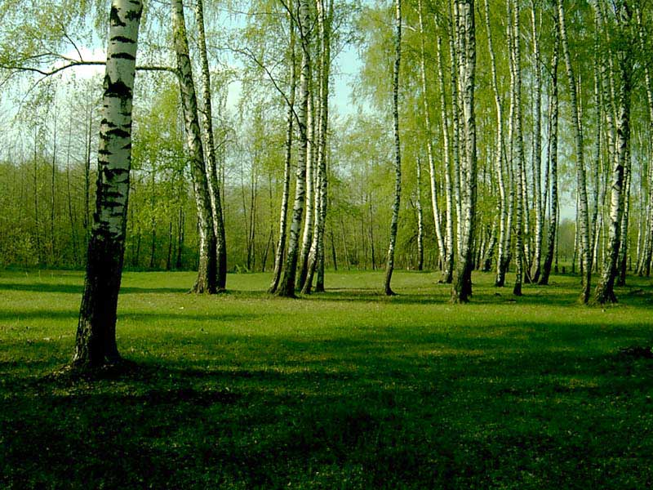







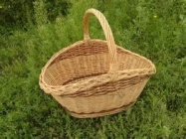





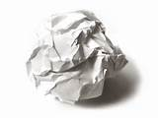
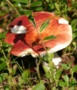

Убери муссор в коробку
Игра «На природе»
Собери мусор в коробку.

Slide 3

Игра «На природе»
Потуши костер.

Slide 4
Правила поведения на природе.
Перед уходом домой необходимо потушить костер.
Перед уходом домой и перед тем как расположиться для отдыха необходимо убрать мусор.

Slide 5
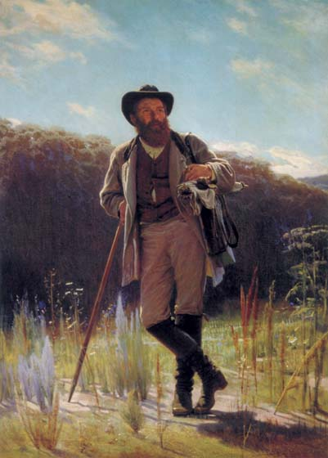
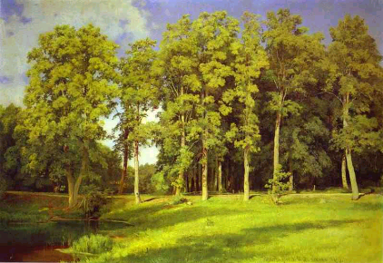
Назови имя художника и название картины. (к Игре «Собери картинку» по образцу.)
Портрет Ивана Шишкина
Роща у пруда.

Slide 6
Правила поведения на природе.
Необходимо беречь растительный мир Земли.

Slide 7
